Slide 1





Физические основы компьютерных и сетевых технологий
Лекция 5-6
Динамика вращательного движения
Музыченко Яна Борисовна
muzychenko@itmo.ru

Slide 2


План лекции
Момент импульса, силы, инерции
Аналогии между поступательными и вращательными величинами
Энергия вращательного движения
Гироскопы
Что такое уравнение моментов?
Почему велосипед не падает?
Почему тела разной формы скатываются с наклонной плоскостью за разное время?
Что такое гироскопический эффект?

Slide 3
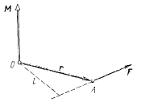
Момент силы
r – радиус-вектор, определяющий положение точки А
l – плечо силы F
Момент силы – векторная величина, равная векторному произведению радиус-вектора и силы.
[M] = Н·м

Slide 4
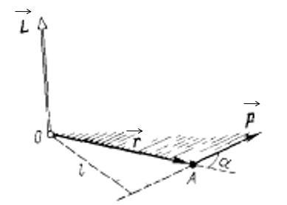
Момент импульса
r – радиус-вектор, определяющий положение точки А
l – плечо импульса p
Момент импульса – векторная величина, равная векторному произведению радиус-вектора и импульса.
[L] =Н·с·м

Slide 5
Уравнение моментов
Продифференцируем момент импульса L по времени:
Уравнение моментов:
Если , то

Slide 6
Закон сохранения момента импульса
Рассмотрим произвольную систему частиц:
Суммарный момент внутренних сил равен нулю (согласно III закону Ньютона и определению момента пары сил), следовательно
Момент импульса системы может меняться только под действием суммарного момента внешних сил.

Slide 7
Момент инерции
мера инертности тела при вращательном движении, аналог массы тела. Зависит от распределения масс относительно оси вращения.
Момент инерции материальной точки:

Slide 8
Момент инерции
Момент инерции системы
материальных точек:
В случае непрерывного распределения масс:
Линейная плотность Поверхностная плотность Объемная плотность
Плотности распределения массы

Slide 9
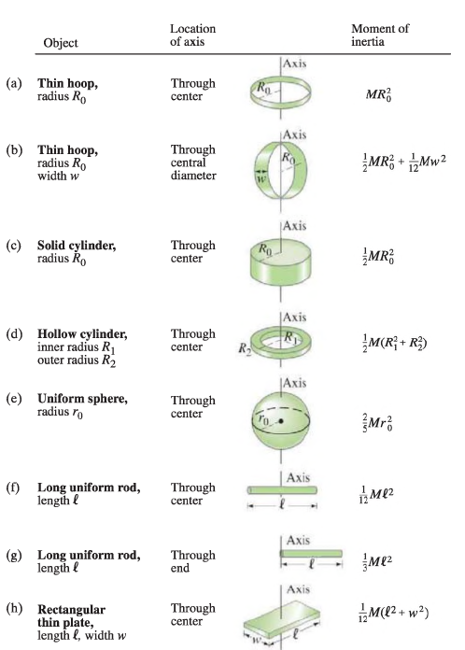
Вычисление момента инерции

Slide 10
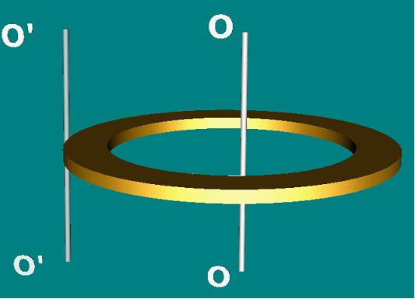
Теорема Штейнера
Позволяет находить момент инерции относительно оси, не проходящей через центр масс.
- момент инерции относительно оси, проходящей через ц.м.
d – расстояние между осями.

Slide 11
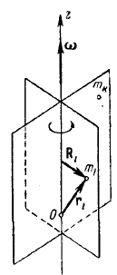
Момент импульса и момент инерции

Slide 12
Закон сохранения момента импульса
Момент импульса замкнутой системы частиц остается постоянным
Закон сохранения момента импульса выполняется в замкнутых инерциальных системах.
В неинерциальных системах отсчета момент импульса может оставаться постоянным при условии равенства нулю суммарного момента сил инерции.

Slide 13
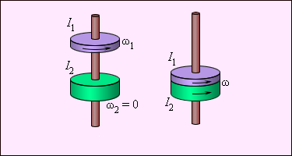
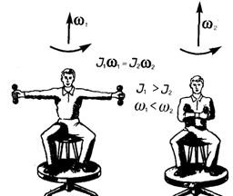
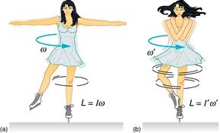
Момент импульса и момент инерции

Slide 14
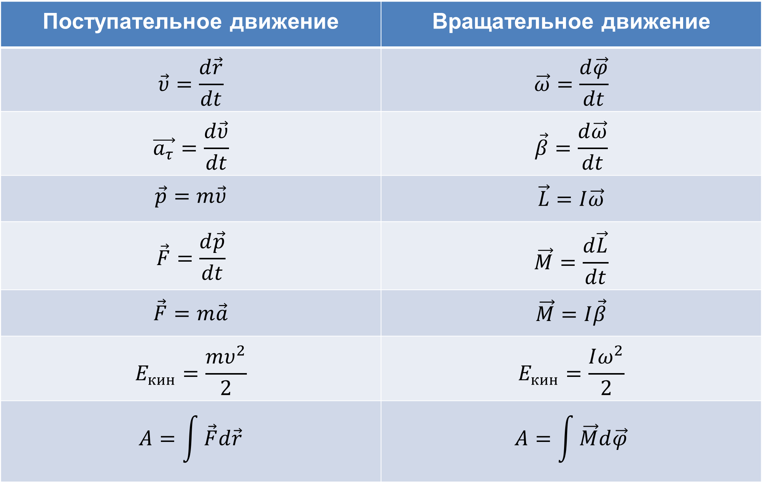
Аналогии между поступательным и вращательным движением
Поступательное движение | Вращательное движение
$$\vec{υ}=\frac{d\vec{r}}{dt}$$ | $$\vec{ω}=\frac{d\vec{φ}}{dt}$$
$$\vec{a_{τ}}=\frac{d\vec{υ}}{dt}$$ | $$\vec{β}=\frac{d\vec{ω}}{dt}$$
$$\vec{p}=m\vec{υ}$$ | $$\vec{L}=I\vec{ω}$$
$$\vec{F}=\frac{d\vec{p}}{dt}$$ | $$\vec{M}=\frac{d\vec{L}}{dt}$$
$$\vec{F}=m\vec{a}$$ | $$\vec{M}=I\vec{β}$$
$$E_{кин}=\frac{mυ^{2}}{2}$$ | $$E_{кин}=\frac{Iω^{2}}{2}$$
$$A=\int{\vec{F}d\vec{r}}$$ | $$A=\int{\vec{M}d\vec{φ}}$$

Slide 15

Спасибо за внимание!

